Slide 1

LKU
KREDITO UNIJŲ GRUPĖ
„Kredito unijų galimybės užtikrinti
finansinių paslaugų prieinamumą regionuose“
Daiva Kuršelytė
Valdybos pirmininkė
Asociacija Lietuvos kredito unijos
2019-11-20

Slide 2
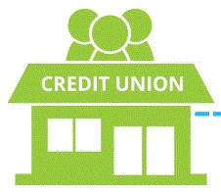
KAS YRA KREDITO UNIJOS?
NARIŲ TURTAS
PILNAVERTĖ FINANSINĖ ĮSTAIGA
DEMOKRA-TIŠKA
KAIMYNĖ
ARTIMA SMULKIOJO IR VIDUTINIO VERSLO PARTNERĖ

Slide 3
KREDITO UNIJŲ RINKA LIETUVOJE (2019-06-30)
2 CENTRINĖS KREDITO UNIJOS
4 KREDITO UNIJOS RENGIASI TAPTI SPECIALIZUOTAIS BANKAIS
LIETUVOS CENTRINĖ KREDITO UNIJA
JUNGTINĖ CENTRINĖ KREDITO UNIJA
KITOS ASOCIACIJOS
TURTAS
710,7 MLN. EUR
PELNAS
1,9 MLN. EUR
PASKOLOS
513,1 MLN. EUR
INDĖLIAI
NARIAI
ASOCIACIJA LIETUVOS KREDITO UNIJOS
ASOCIACIJA JUNGTINĖS KREDITO UNIJOS
616,9 MLN. EUR
48 KREDITO UNIJOS
11 KREDITO UNIJŲ
> 160 TŪKST.
Šaltinis: Lietuvos banko informacija

Slide 4
LKU KREDITO UNIJŲ GRUPĖS STRUKTŪRA
LKU grupės struktūra
48 58
KREDITO NUTOLUSIOS
UNIJOS KASOS
Faktai
Įsisteigimas
Kredito unijos nuo
1996 m.
Asociacija Lietuvos kredito unijos 1997 m.
Lietuvos centrinė kredito unija 2002 m.
Narių struktūra
Tinklas
96 miestai ir miesteliai
Darbuotojai
514 darb.
Nariai
120 tūkst.
Turtas
436 mln. Eur
Paskolos
314 mln. Eur
Indėliai
375 mln. Eur
Šaltinis: Kredito unijų duomenys

Slide 5
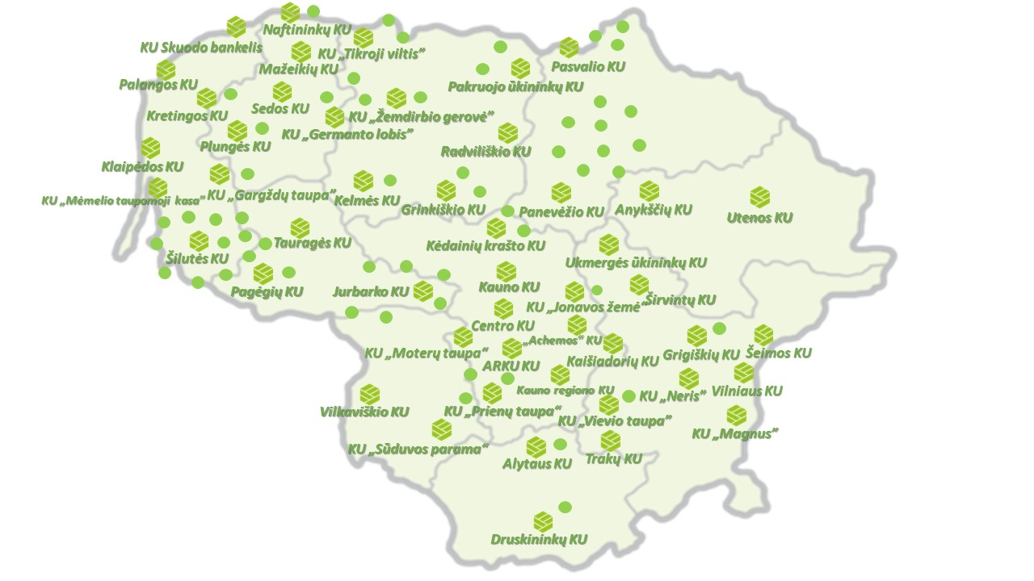
KREDITO UNIJŲ SEKTORIAUS PLĖTRA LIETUVOS
REGIONUOSE

Slide 6

FINANSAVIMAS (3)
LKU KREDITO UNIJŲ STRATEGINĖS KRYPTYS
KASDIENINĖ BANKININKYSTĖ (1)
Internetinė bankininkystė;
Bekontaktės mokėjimo kortelės (MasterCard Standard/Maestro);
Kredito pavedimai SEPA;
Įmokos ir mokesčiai;
Valiutos keitimas;
Bankomatų tinklas – Medus.
Būsto kreditai;
Kreditai su NT įkeitimu;
Verslo kreditai;
Vartojimo kreditai;
Žemės ūkio kreditai;
Kredito linijos;
Spec. projektai;
E – paraiška kreditui gauti.
TAUPYMAS IR INVESTAVIMAS (2)
Atsiskaitomoji sąskaita;
Terminuoti indėliai;
Taupomieji indėliai:
taupomasis indėlis;
vaiko taupomasis indėlis.

Slide 7
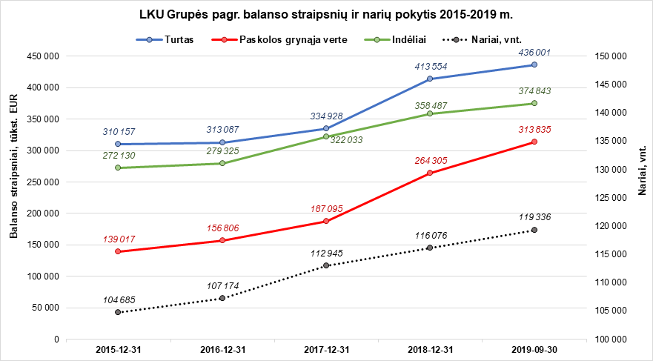
LKU KREDITO UNIJŲ GRUPĖS RODIKLIAI
Šaltinis: Kredito unijų duomenys

Slide 8
FINANSINIŲ PASLAUGŲ SUNKUMAI REGIONUOSE
Kredito unijų situacija
Rinkos situacija
Bankininkystės paslaugų mažėja arba jų visai nėra kaimo vietovėse
Aptarnavimo taškų optimizavimas
Trūksta „gyvų“ klientų aptarnavimo centrų/mažėja bankomatų skaičius
Tikslinė segmentacija
Gyventojams ir smulkiam verslui darosi sudėtingiau gauti kreditus
Veiklos standartizavimas ir centralizavimas
Kasdieninės bankininkystės paslaugos nėra pigios
„Pelningumo apetitas“
Brangus greitųjų kreditų finansavimas
Darbo jėgos trūkumas

Slide 9
FINANSINIŲ PASLAUGŲ TEIKĖJŲ KONKURENCIJA REGIONUOSE
KONKURENTAI
MAŽESNIEJI BANKAI
GREITŲJŲ KREDITŲ
RINKA
SUTELKTINIO FINANSAVIMO PLATFORMOS
FAKTORINGO ĮMONĖS
Šaltinis: Lietuvos bankas, Lietuvos bankų asociacija, Kredito unijų informacija

Slide 10
KREDITO UNIJŲ STIPRIOSIOS SAVYBĖS
„Arčiau kliento“
Regionų vystymosi partneris
Socialiai atsakinga bankininkystė
Paslaugos regionų gyventojams ir verslui
Pradedančiojo ir smulkiojo verslo variklis
Finansinių paslaugų prieinamumas žemesnes pajamas gaunantiems žmonėms
Greitumas/
Lankstumas
Lietuviškas kapitalas
Pelnas paliekamas regione
LKU GRUPĖ

Slide 11









BEDRADARBIAVIMAS/ PARTNERIAI/ REGLAMENTAVIMAS

Slide 12
Gyventojams ir verslui pasiekiamos finansinės paslaugos regionuose bei mažiau finansiškai patraukliose teritorijose;
Finansuojami tokie asmenys, kurie tradicinėms finansų įstaigoms yra mažiau priimtini, kaip: naujos įmonės, smulkus verslas, individualia veikla užsiimantys asmenys, LT emigrantai laikinai dirbantys užsienyje;
Bendruomeniškas valdymas ir galimybės sudarymas patiems bendruomenės (t. y. kredito unijos) nariams spręsti dėl savo kredito įstaigos veiklos strategijos ir pelno paskirstymo;
Kredito unijos finansuodamos bendruomenes, vietinį verslą, žemdirbius ir fizinius asmenis, prisideda prie ekonominių, socialinių ir kultūrinių poreikių skatinimo bei tenkinimo;
Kredito unijos finansuodamos nevyriausybinių organizacijų projektus (NVO), prisideda prie regionų gyventojų ekonominio aktyvumo;
Kredito unijos aktyviai bendradarbiaudamos su bendruomenėmis ir jų nariais, stiprina narių pasitikėjimą kredito unijomis.
KREDITO UNIJŲ FINANSINIŲ PASLAUGŲ PRIEINAMUMAS REGIONUOSE

Slide 13
Svarbiausias mūsų principas – savitarpio pagalba, demokratiškumas, asmeninė atsakomybė prieš narį, atsižvelgimas į paprasto žmogaus finansinius poreikius.
www.alku.lt www.lku.lt
LKU
KREDITO UNIJŲ GRUPĖ

